Slide 1
Frühjahrsfest
Lilly Dichte, Klara Geier, Pauline Platzer; Friederike Riedel

Slide 2
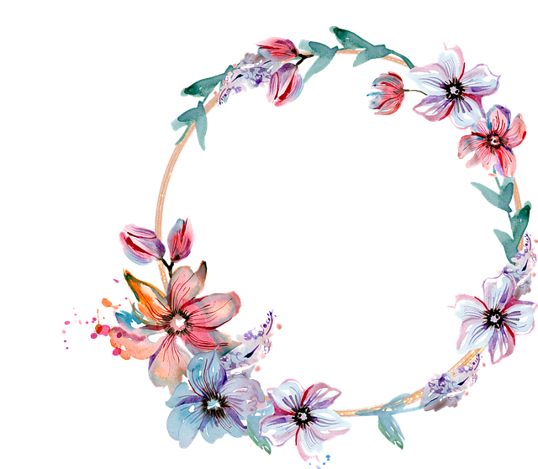
Quiz:
Bei dem nun folgenden Quiz gibt es jeweils drei Auswahlmöglichkeiten (A,B,C) Um die Frage zu beantworten haltet euer Schild mit der jeweiligen Antwortmöglichkeit hoch. Die Lösung wir mit einem markiert.
Viel Spaß !

Slide 3
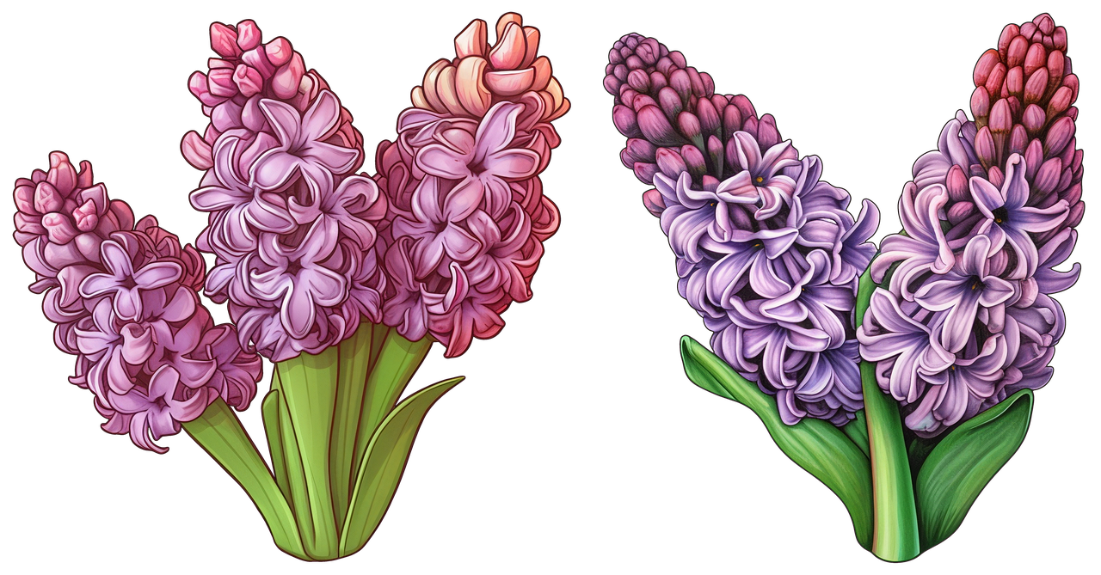
Frage 1: Wie heißt dieser Frühblüher?
A) Tulpe
B) Schneeglöckchen
C) Hyazinthe

Slide 4
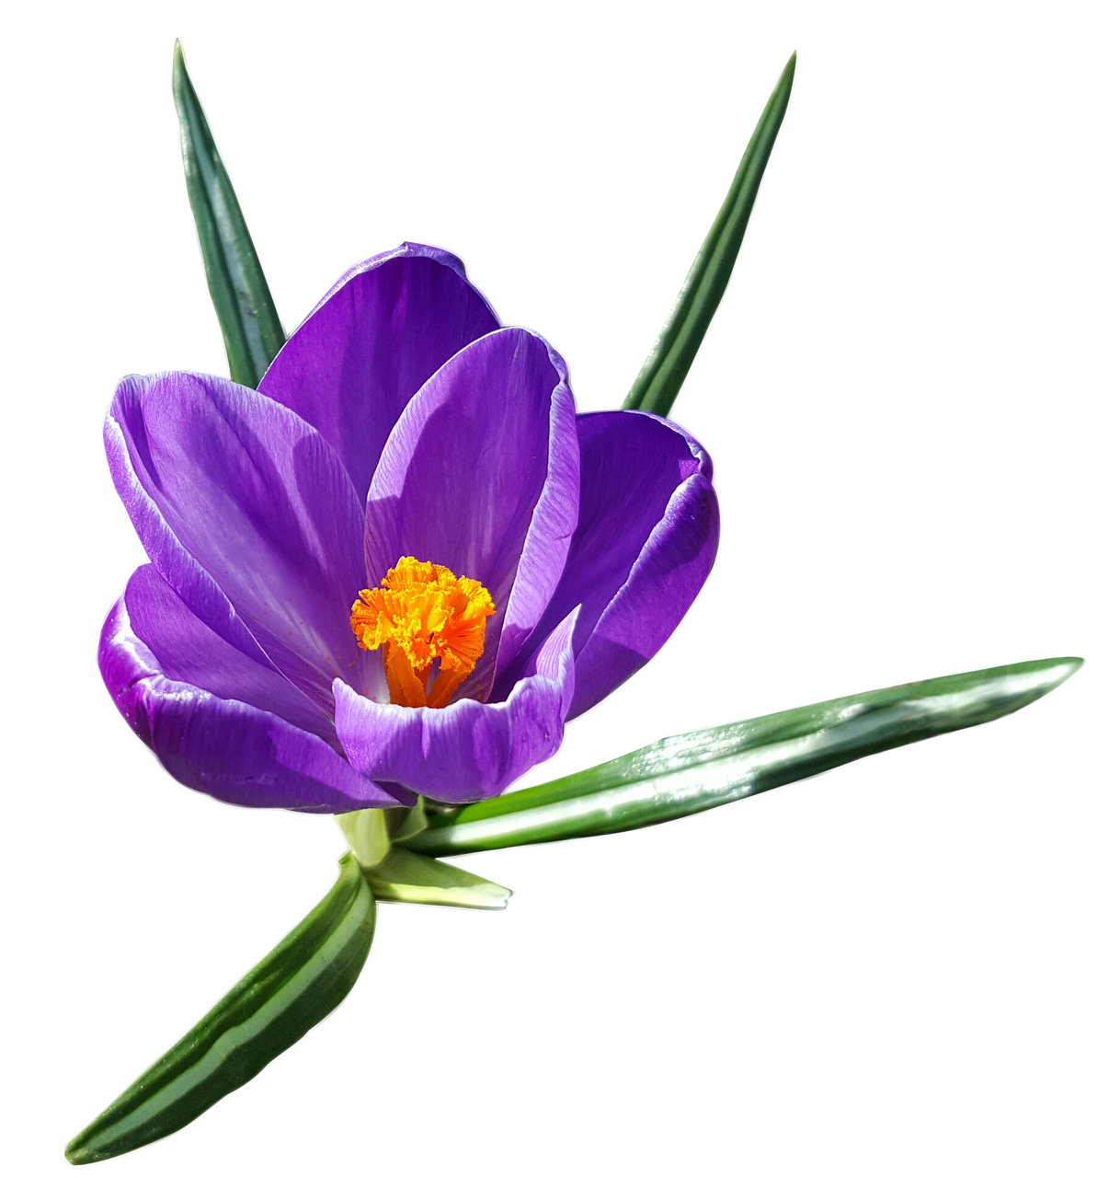
Frage 2: Welche Farben sind typisch für die Blüten des Krokus im Frühling?
A) Rot und Gelb
B) Blau und Lila
C) Weiß und Orange

Slide 5
Frage 3: Wie nennt man diesen Frühlingsblüher?
A) Schneeglöckchen
B) Löwenzahn
C) Narzisse

Slide 6
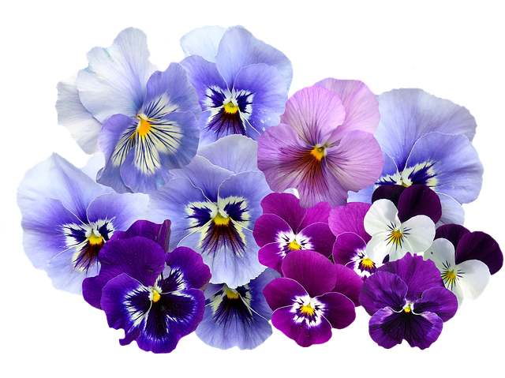
Frage 4: Wie heißt dieser Frühblüher?
A) Stiefmütterchen
B) Krokus
C) Veilchen

Slide 7
Frage 5: Welche Blume wird oft mit kleinen, weißen, glockenförmigen Blüten und einem süßen Duft in Verbindung gebracht?
A) Tulpe
B) Maiglöckchen
C) Schneeglöckchen

Slide 8
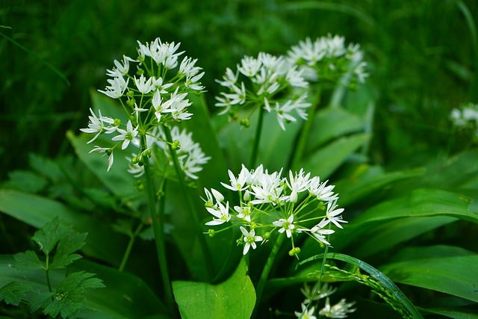
Frage 6: Welcher der drei Frühblüher ist essbar?
A) Gänseblümchen
B) Bärlauch
C) Tulpe

Slide 9
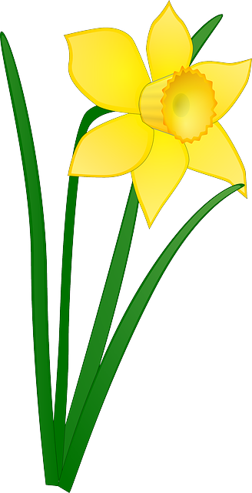
Frage 7:Welche Blume hat eine röhrenförmige Trompete in der Mitte, ist oft gelb oder weiß?
A) Gänseblümchen
B) Sonnenblume
C) Narzisse

Slide 10
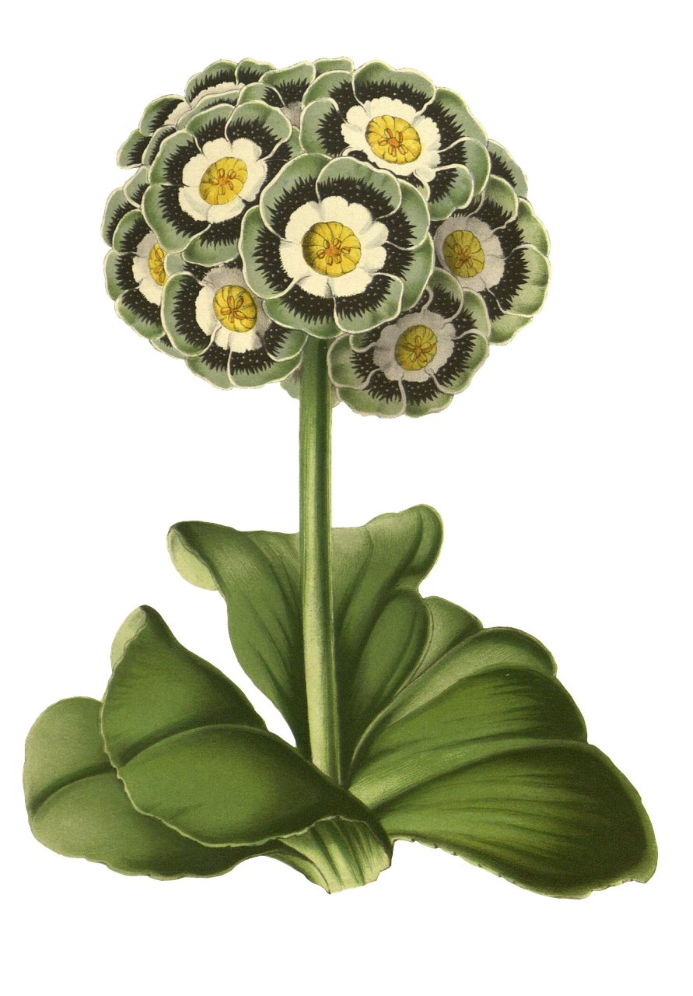
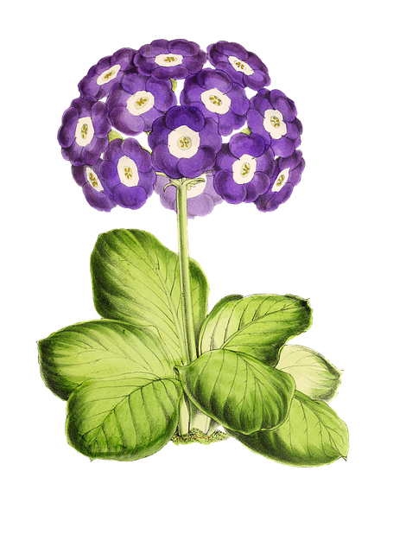
Frage 8:Welche Blume wird auch als "Frühlingskönigin" bezeichnet und hat runde, bunte Blüten?
A) Primel
B) Rose
C) Blaustern

Slide 11
Frage 9:

Slide 12
Frage 10

Slide 13
Danke für eure Mitarbeit !

